Slide 1
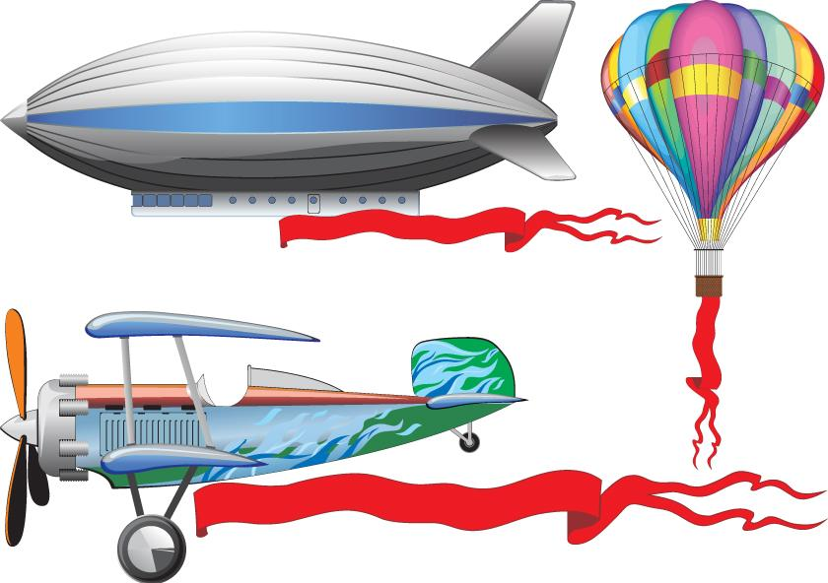
Aeriompar

Slide 2
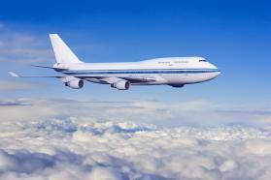
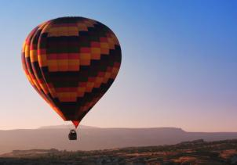
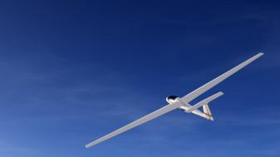
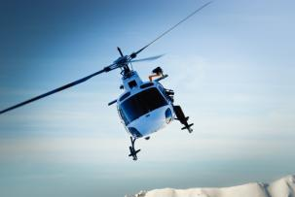
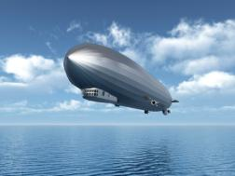
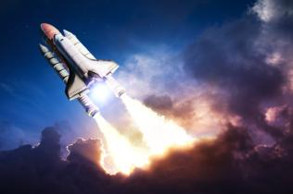
Cé na cineálacha
éagsúla aerárthaí
atá ann?
An bhfuil a fhios agat
cé acu is túisce a cuireadh
ag eitilt?

Slide 3
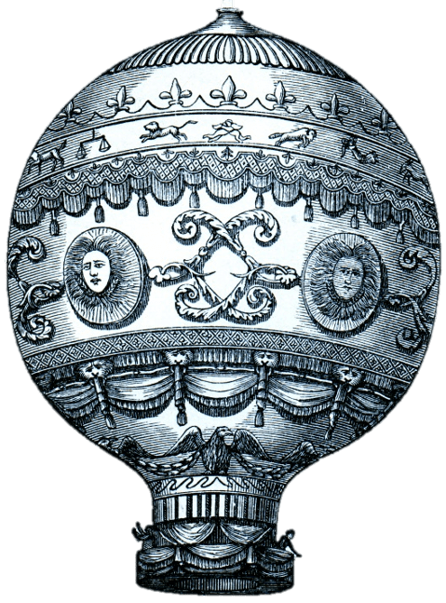
Amlíne
RCh
AD
600
400
200
0
200
400
600
800
1000
1200
1400
1600
1800
2000
An lá atá inniu ann
Rinneadh an chéad eitilt in aerárthach níos mó ná 200 bliain ó shin.
An chéad eitilt
Sa bhliain 1783, d’éirigh leis na deartháireacha Joseph agus Étienne Montgolfier balún te a chur ag eitilt. Sin í an chéad eitilt i mbalún te a bhfuil fianaise chinnte againn gur tharla sí.

Slide 4
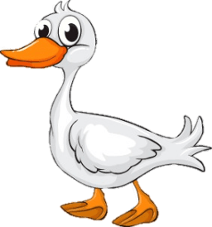
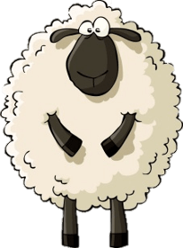
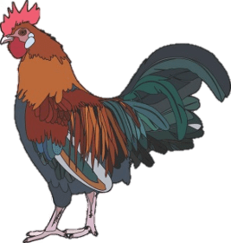
Amlíne
RCh
AD
600
400
200
0
200
400
600
800
1000
1200
1400
1600
1800
2000
An lá atá inniu ann
Creid é nó ná creid ba iad na chéad phaisinéirí a chuaigh suas i mbalún te ná lacha, caora
agus coileach.
An chéad eitilt

Slide 5
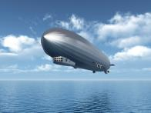
Ceapadh a lán cineálacha nua aerárthaí ó cuireadh an chéad bhalún ag eitilt sa bhliain 1783, an aerlong, mar shampla.
1783
Balún te
1852
Aerlong

Slide 6
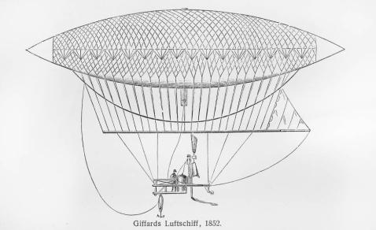
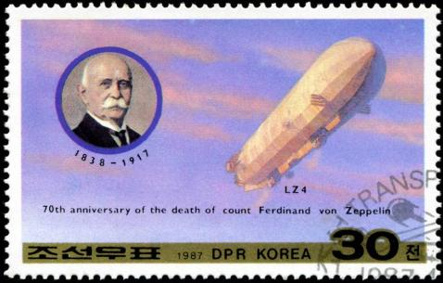
Rinne Henri Giffard an chéad eitilt in aerlong sa bhliain 1852. Bhí an aerlong in ann fanacht san aer mar a dhéanfadh balún te ach bhí inneall inti chomh maith agus d’fhéadfaí í a stiúradh.
Cuireadh an chéad aerlong righin ag eitilt sa bhliain 1900. Ba é an Cúnta Von Zeppelin a dhear agus a thóg í. Bhí an aerlong féin níos faide ná páirc peile.

Slide 7
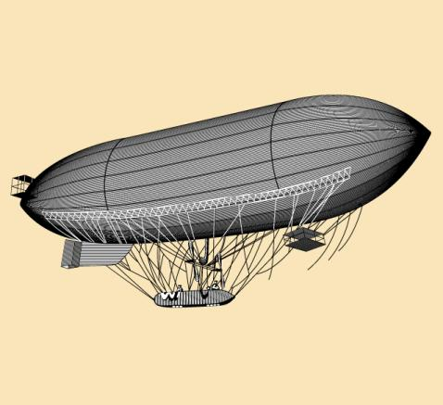
Bhí an-tóir ar an aerlong righin mar mhodh iompair. Thaistil a lán daoine iontu trasna an Aigéin Atlantaigh. Ach sa bhliain 1937, phléasc aerlong righin darbh ainm an Hindenburg in New Jersey Mheiriceá. Fuair 36 duine bás agus níor úsáideadh aerlonga ina dhiaidh sin mar creideadh go raibh siad róchontúirteach.

Slide 8
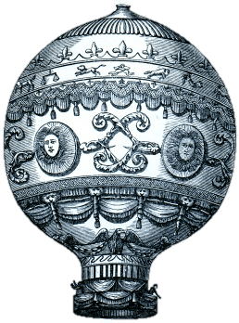
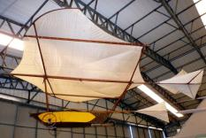
Amlíne
1783
Balún te
1852
Aerlong
1853
Faoileoir

Slide 9
Sa bhliain 1853, d’éirigh le George Cayley faoileoir a chur ag eitilt agus píolóta ar bord ann. Is cosúil le heitleán do dhuine amháin
an faoileoir. Ach ní bhíonn inneall ar bith ann.

Slide 10
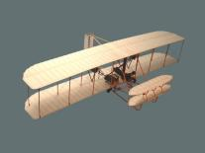
Amlíne
1783
Balún te
1852
Aerlong
1853
Faoileoir
1903
An chéad eitleán

Slide 11
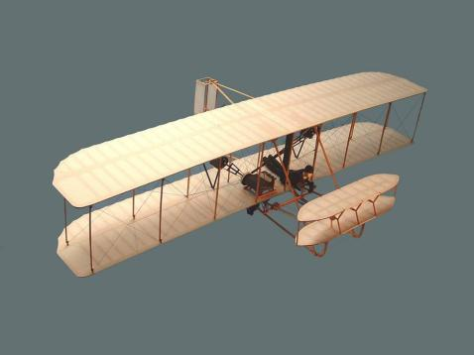
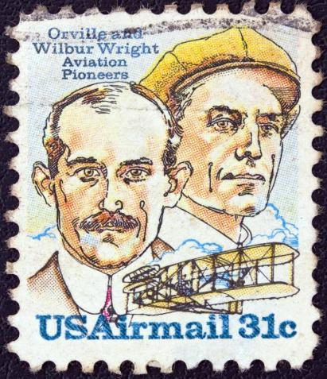
Is iad na deartháireacha Wilbur agus Orville Wright an chéad bheirt a d’eitil in eitleán. B’in sa bhliain 1903. Eitleán adhmaid a bhí acu darbh ainm an ‘Flyer’. Mhair an chéad eitilt acu timpeall
12 shoicind.
Féach ar an bhfíseán seo le haghaidh tuilleadh eolais. Is ón mbliain 1908 an eitilt atá san fhíseán.
http://www.youtube.com/watch?v=T5o-fhBKf8Y

Slide 12
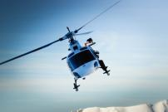
Amlíne
1783
Balún te
1852
Aerlong
1853
Faoileoir
1903
An chéad eitleán
1907
An chéad héileacaptar

Slide 13
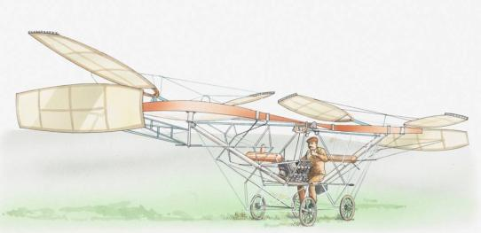
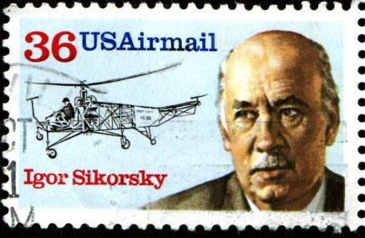
Sa bhliain 1907, rinne Paul Cornu an chéad eitilt i héileacaptar. Níor mhair an eitilt ach 20 soicind, áfach, agus níor éirigh an héileacaptar ach troigh amháin ón talamh!
Sna 1930idí cheap Igor Sikorsky héileacaptar de dhéanamh nua. Bunaithe ar an déanamh sin atá na héileacaptair atá ann inniu. Tugtar ‘athair an héileacaptair’ ar Sikorsky.
Féach ar an bhfíseán seo le haghaidh tuilleadh eolais: http://www.youtube.com/watch?v=OVmB2cAqGi4

Slide 14
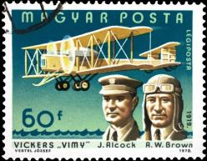
Amlíne
1783
Balún te
1852
Aerlong
1853
Faoileoir
1903
An chéad eitleán
1919
Trasna an Atlantaigh
in eitleán
1907
An chéad héileacaptar

Slide 15
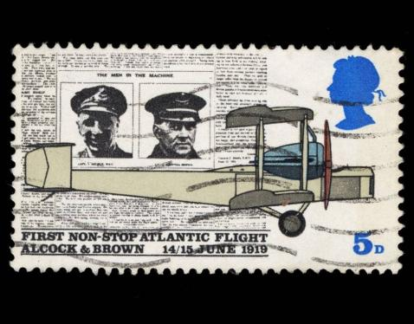
Ní go dtí an bhliain 1919 a rinneadh an t-aistear mór trasna an Atlantaigh in eitleán gan stad. An bhliain sin rinne John Alcock agus Arthur Brown an turas
ó Cheanada trasna an Atlantaigh in eitleán. Thuirling siad i bportach
in aice leis an gClochán
i gCo. na Gaillimhe.
Féach ar an bhfíseán seo le haghaidh tuilleadh eolais: http://www.youtube.com/watch?v=ZQLgOTtf-tg

Slide 16
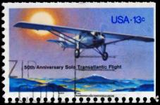
Amlíne
1783
Balún te
1852
Aerlong
1853
Faoileoir
1903
An chéad eitleán
1927
Eitilt aonair trasna an Atlantaigh
1919
Trasna an Atlantaigh in eitleán
1907
An chéad héileacaptar

Slide 17
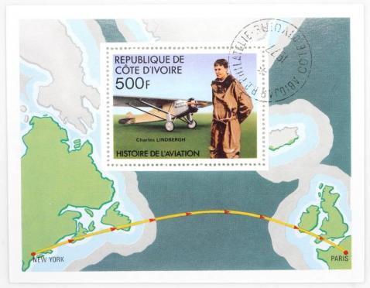
Sa bhliain 1927, d’eitil Charles Lindbergh ina aonar ó Nua-Eabhrac go Páras. Ghlac an turas 33 uair go leith air. Ba dhoiligh dó fanacht ina dhúiseacht! Sin an chéad uair a rinne duine aonair an turas sin trasna an Atlantaigh in eitleán gan stad.
Féach ar an bhfíseán seo le haghaidh tuilleadh eolais: http://www.youtube.com/watch?v=uIUL_qUJUOo

Slide 18
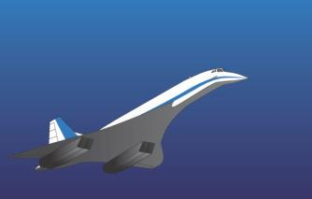
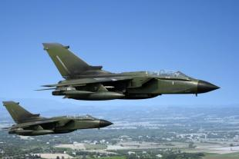
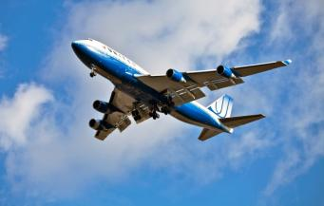
Concorde
Eitleáin trodaíochta
Is mór an fhorbairt a tháinig ar dhearadh an eitleáin ó rinneadh
an chéad eitilt sa bhliain 1903. Dearadh a lán eitleáin éagsúla
ó shin. Seo cuid acu:
Scairdeitleáin

Slide 19
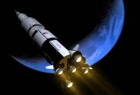
Amlíne
1783
Balún te
1852
Aerlong
1853
Faoileoir
1903
An chéad eitleán
1927
Eitilt aonair trasna an Atlantaigh
1919
Trasna an Atlantaigh in eitleán
1907
An chéad héileacaptar
An lá atá inniu ann:
Spástaisteal

Slide 20
Chuaigh an chéad duine amach sa spás sa bhliain 1961. Tá spásairí tar éis siúl ar an ngealach ó shin agus tá spásárthaí uathoibríocha i ndiaidh tuirlingt ar gach pláinéad sa ghrianchóras.
Is mór an chéim chun cinn é sin ó laethanta na mbalún te!

Slide 21
Fíor nó Bréagach?
Ráiteas | Fíor | Bréagach
Chuir na deartháireacha Montgolfier balún te ag eitilt den chéad uair sa bhliain 1683.
Rinne Henri Giffard an chéad eitilt in aerlong sa bhliain 1852.
Ba iad na deartháireacha Wright an chéad bheirt a d’eitil in eitleán.
Rinne Paul Cornu an chéad eitilt i héileacaptar sa bhliain 1907.
Eitleán ba ea an ‘Hindenburg’.
D’eitil Alcock agus Brown trasna an Atlantaigh sa bhliain 1819.
D’eitil Charles Lindbergh ina aonar trasna an Atlantaigh sa bhliain 1927.
Cheap an Cúnta Von Zeppelin an chéad aerlong righin.

Slide 22
Tráth na gCeist:
http://www.oswego.org/ocsd-web/quiz/mquiz.asp?filename=MniGhalleitilt
Tuilleadh eolais le fáil ar na suíomhanna seo:
http://www.cogg.ie/downloads/ Eureka%203.18%20irish.pdf
http://www.cogg.ie/pdf/ Eureka%202.4%20Irish.pdf

Slide 23
Gabhaimid buíochas leis na daoine agus leis na heagraíochtaí a leanas a chuir íomhánna ar fáil do na sleamhnáin seo:
Peter Clarke
Íomhánna eile:
Shutterstock
InMagine
Rinneadh gach iarracht teacht ar úinéir an chóipchirt i gcás na n‑íomhánna atá ar na sleamhnáin seo. Má rinneadh faillí ar aon bhealach
ó thaobh cóipchirt de ba cheart d’úinéir an chóipchirt teagmháil
a dhéanamh leis na foilsitheoirí. Beidh na foilsitheoirí lántoilteanach socruithe cuí a dhéanamh leis.
© Foras na Gaeilge, 2014
An Gúm, 24-27 Sráid Fhreidric Thuaidh, Baile Átha Cliath 1

